Slide 1
VY Finanças
Equipe
Vinícius Miranda
Yago Almeida

Slide 2
Contexto DO Problema
Muitos Brasileiro endividados/inadimplentes
Consumismo
Descaso ou a negligência sobre os investimentos/aplicações
Falta de um planejamento financeiro

Slide 3
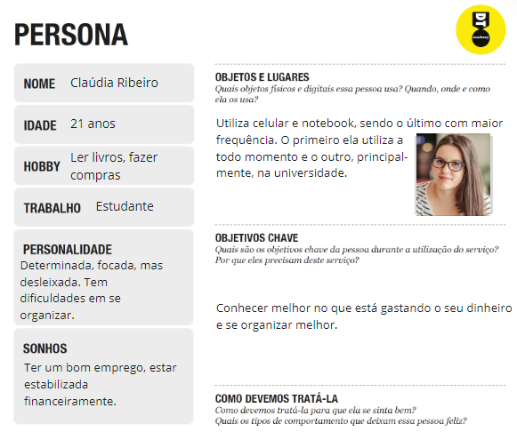
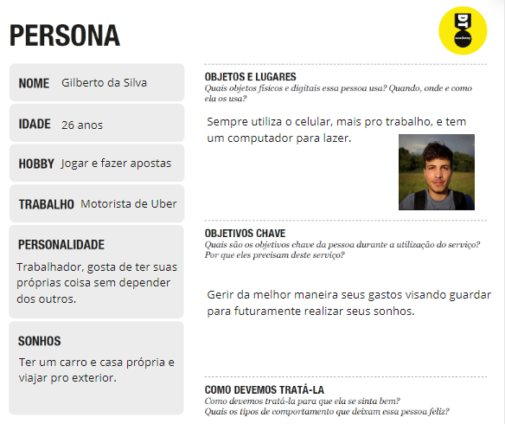
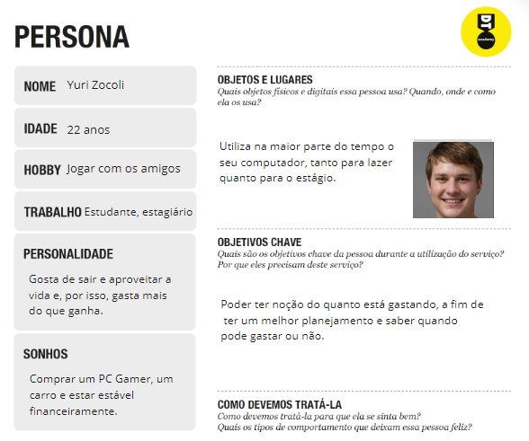
Público-Alvo | PERSONAS
Jovens adultos entre 20 e 30 anos com problemas financeiros

Slide 4
Proposta de Solução | Objetivos
Desenvolvimento de uma aplicação web que:
Defina um perfil para o usuário, a partir das informações dadas por ele.
Rastreie os gastos
Notifique sobre os vencimentos de contas
Faça o gerenciamento de cartões de créditos cadastrados
Auxilie em investimentos financeiros

Slide 5
Histórias de Usuários e Requisitos
Histórias de Usuários
Eu como Estudantes preciso realizar pagamentos automáticos para não esquecer de pagar as faturas
Eu como Estagiário preciso economizar para comprar uma casa e um carro
Eu como Trabalhador preciso controlar meus gastos para não gastar em coisas desnecessárias
Requisitos Funcionais
Registro de dados do usuário / Rastreamento de gastos e receitas em tempo real, com relatórios / Criação de um orçamento mensal, com base no perfil / Notificações de vencimentos de contas e faturas / Gerenciamento de cartões de crédito / Acompanhamento de investimentos
Requisitos Não Funcionais
Proteção de dados / Interface fácil de manusear / Rápido processamento de dados e funcionalidades / Garantia de funcionalidade / Integração com outros sistemas, como de bancos e serviços de pagamento online

Slide 6
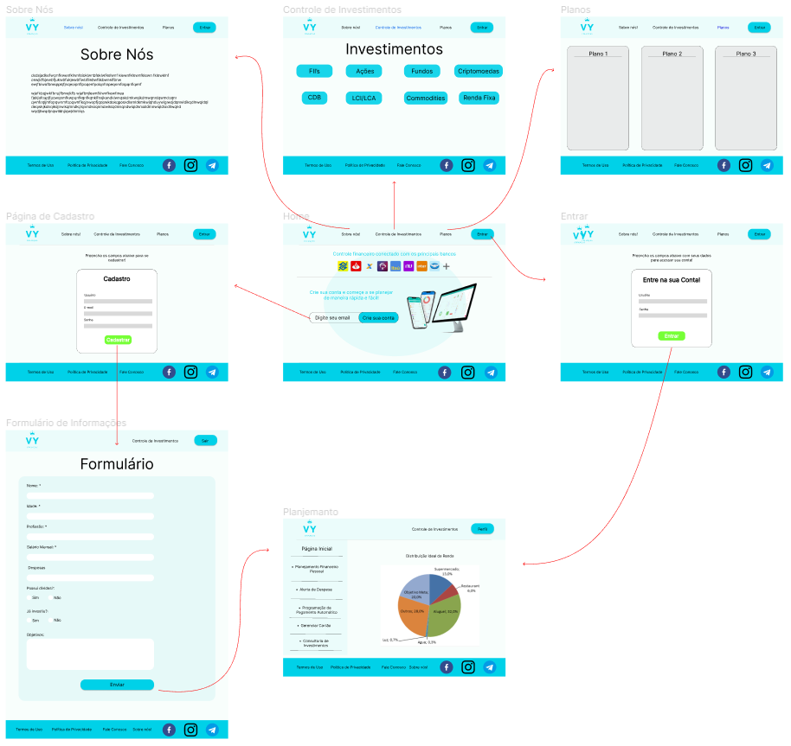
Projeto da Interface

Slide 7
Metodologia
Processo de Trabalho (Design Thinking e Scrum)
O Scrum é um framework de gerenciamento que as equipes usam para se auto-organizar e trabalhar em direção a um objetivo em comum. A estrutura descreve um conjunto de reuniões, ferramentas e funções para uma entrega eficiente de projetos.
Divisão de Papéis
Por sermos apenas dois, dividimos as tarefas meio a meio
Vinícius: responsável por fazer o Miro e o GitHub;
Yago: responsável por fazer o relatório técnico e a apresentação;
Ferramentas
Miro / GitHub / Figma

Slide 8

Vy Finanças
Equipe
Vinícius Miranda
Yago Almeida

